Slide 1

Tema 8
8.6 – Formularios – Parte 6

Slide 2
Reactive forms - Validaciones
La validación la hacemos utilizado el objeto Validators que hemos especificado en el import del componente.
Modificamos el constructor como sigue:
constructor() {
this.formulario = new FormGroup({
nombre: new FormControl('', Validators.required),
apellido: new FormControl('', Validators.required),
correo: new FormControl('', Validators.required),
});
}

Slide 3
Reactive forms - Validaciones
Ahora en el HTML, antes de la etiqueta de cierre del formulario, escribimos lo siguiente:
{{ formulario.valid }}
De esta simple manera podremos ver cómo la propiedad valid del formulario cambia a true cuando todos los campos son correctos.
De hecho, hemos de pensar que mediante la propiedad formulario tenemos acceso a todo lo que necesitemos relativo al formulario.

Slide 4
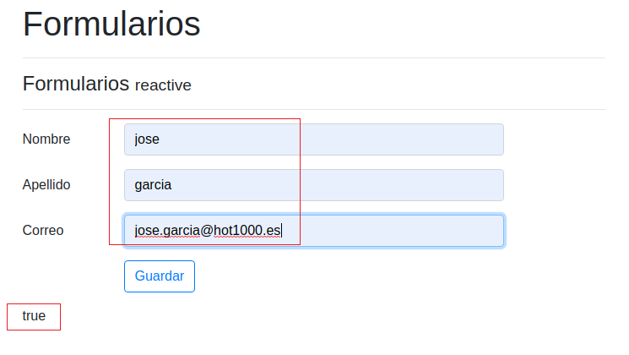
Reactive forms - Validaciones
Al cargarse la aplicación deberíamos ver impreso el texto false.
Una vez completados los tres campos, el texto debería cambiar a true.

Slide 5
Reactive forms - Validaciones
Vamos a crear la validación para el correo.
Notad que al tener más de una validación se necesitan corchetes (para indicar que es un array):
constructor() {
this.formulario = new FormGroup({
nombre: new FormControl('', Validators.required),
apellido: new FormControl('', Validators.required),
correo: new FormControl('', [Validators.required,
Validators.pattern('[a-z0-9._%+-]+@[a-z0-9.-]+\.[a-z]{2,3}$')])
});
}

Slide 6
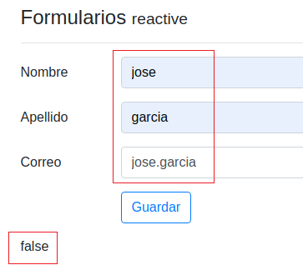
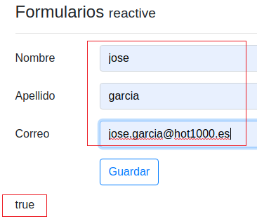
Reactive forms - Validaciones
Notad que ahora no es suficiente para que el formulario sea válido que el campo del correo contenga texto, sino que debe cumplir el patrón definido por la expresión regular asociada:

Slide 7

Mostrar mensajes de validación
Comenzamos con el campo nombre. Le añadimos el siguiente div para dar feedback si el campo se deja en blanco:
...
<input id="nombre" class="form-control"
type="text" placeholder="Nombre"
formControlName="nombre">
<div *ngIf="formulario.controls['nombre'].invalid">
El campo es obligatorio
</div>
...

Slide 8
Mostrar mensajes de validación
Pero si recordamos, para el nombre controlábamos además que no estuviera vacío, que tuviera 5 caracteres como mínimo.
Esto implica hacer la siguiente modificación en el constructor:
...
nombre: new FormControl('',[
Validators.required,
Validators.minLength(5)
]),
...

Slide 9
Mostrar mensajes de validación
Y tenemos que hacer esto otro en el HTML (notad que para el caso de campo obligatorio ahora ya no miramos invalid sino required para el objeto errors):
...
<input formControlName="nombre" id="nombre" class="form-control" type="text" placeholder="Nombre">
<div *ngIf="formulario.controls['nombre'].errors?.required">
El campo es obligatorio
</div>
<div *ngIf="formulario.controls['nombre'].errors?.minlength">
El campo debe tener 5 caracteres como mínimo
</div>
</div>...

Slide 10
Mostrar mensajes de validación
¿Y cómo aplicamos estilos CSS?
Mediante un DIV que envuelva a los DIVs que muestran los mensajes. Este DIV se encarga de decidir si se entra o no para:
  1) Mostrar algún mensaje de validación, lo que dependerá de si un campo es 'valid' o 'invalid' y de si está 'touched' o 'dirty'.
  2) En caso de que se entre, se aplicarán las clases de Bootstrap para el error.

Slide 11
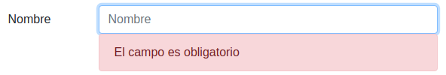
Mostrar mensajes de validación
Al final queda así:
...
<input formControlName="nombre" id="nombre" class="form-control" type="text" placeholder="Nombre">
<div class="alert alert-danger"
*ngIf="!formulario.get('nombre').valid && (formulario.get('nombre').touched || formulario.get('nombre').dirty)">
<div *ngIf="formulario.controls['nombre'].errors?.required" >
El campo es obligatorio
</div>
<div *ngIf="formulario.controls['nombre'].errors?.minlength">
El campo debe tener 5 caracteres como mínimo
</div>
</div>
</div>
...

Slide 12
Mostrar mensajes de validación
Ahora: aplicad el feedback de mensajes de error para el resto de controles del formulario.

